Slide 1
Программа для размещения мебели
Выполнила
Дерина В.Д.
ЕТ-212

Slide 2
Постановка задачи
Необходимо разработать программу для размещения
мебели «RoomPlanner» со следующими возможностями:
передвижение объекта в координатах XY перед установкой;
поворот объекта на угол, кратный 90 градусам;
вставка объекта, который нужно выбирать из нескольких списков;
удаление объектов по отдельности и всей комнаты в целом;
изменение различных параметров: высоты мебели над уровнем пола, толщины и высоты стен, ширины и высоты дверей и окон.

Slide 3
Анализ предметной области
Анализ предметной области выявляет следующие объекты:
поле для размещения фигур;
объекты мебели, перемещение которых осуществляется с помощью мыши, и для которых есть возможность изменить высоту подъема и угол поворота;
настенные объекты, перемещение которых осуществляется так же с помощью мыши, и для которых есть возможность изменить длину и высоту;
комната для которой можно задать толщину и высоту стен;
кнопки управления, отличающиеся расположением и размерами.

Slide 4
Анализ предметной области
Кнопки управления по поведению можно разделить на 4 группы:
кнопки переключения на новую страницу;
1 кнопка возврата на предыдущую страницу;
4 кнопки изменения параметров объекта;
2 кнопки сохранения и выхода из программы.
В свою очередь кнопки переключения на новую страницу делятся на обычные (22 кнопки) и те, которые устанавливают инструмент для отрисовки фигур (7 кнопок).

Slide 5
Иерархия классов
Object
Display
Figure
Object
Clickable
Area
Params
ObjectWall
Object
Figure
OnWall
Object
Furniture
Button
AreaDraw
Button
NextPage
Button
Previous
Page
Button
Param
Button
Command
Button
Tools
Button
Furniture

Slide 6
Интерфейс класса Figure
class Figure: public ObjectDisplay
{
protected:
int type; // тип фигуры: 1 – мебель, 2 – стены, 3 – объекты на стене.
int height; // высота фигуры
int heightLift; // высота над уровнем пола
IMAGE *m; // изображение объекта
public:
// устанавливаем координаты углов, высоту и высоту подъема
Figure(int x1, int y1, int x2, int y2, int height, int heightLift, IMAGE *m) :
ObjectDisplay(x1, y1, x2, y2), height(height), heightLift(heightLift), m(m) {}
virtual void draw(); // отрисовка объекта
virtual int getHeight(); // геттер для высоты фигуры
virtual int getHeightLift(); // геттер для высоты подъема фигуры
virtual int getType(); // геттер для типа фигуры
};

Slide 7
Особенности реализации
void AreaDraw :: projection(int x, int y)
{
if (numRoom) // проверка на наличие комнаты
{
IMAGE *obj = AreaParams :: example().obj;
int type = AreaParams :: example().type;
if (obj != NULL) // выбрана ли фигура для проекции
{
/*определяем положение фигуры в комнате*/
int x1, y1;
if (type == 3) obj = positionFigureOnWall(x, y, obj); // определяем положение настенного объекта
x1 = x;
y1 = y;
imageputpixel(obj, 0, 0, WHITE);
drawBack(); // отчищаем рабочую область
int height = AreaParams :: example().height; // высота проецируемой фигуры
int heightLift = AreaParams :: example().heightLift; // высота над уровнем пола
figures[0] -> draw(); // отрисовка стен
int i;

Slide 8
Особенности реализации
for (i = 1; i < figures.size(); i++)
{
if (figures[i] -> getHeightLift() + figures[i] -> getHeight() <= heightLift + height)
figures[i] -> draw(); // отрисовка фигур, верхняя граница которых ниже или равна проецируемой
else break;
}
putimage(x1, y1, obj, TRANSPARENT_PUT); // отрисовка проекции
for (i; i < figures.size(); i++)
figures[i] -> draw(); // отрисовка фигур, верхняя граница которых выше проецируемой
AreaParams :: example().draw();
setlinestyle(SOLID_LINE, 2, 2);
if (overlay(x1, y1, x1 + imagewidth(obj), y1 + imageheight(obj), height, heightLift))
setcolor(RED); // проверка наложения проецируемой фигуры на установленные
else
setcolor(GREEN);
rectangle(x1, y1, x1 + imagewidth(obj), y1 + imageheight(obj)); // отрисовка контура
swapbuffers();
}
}
}

Slide 9
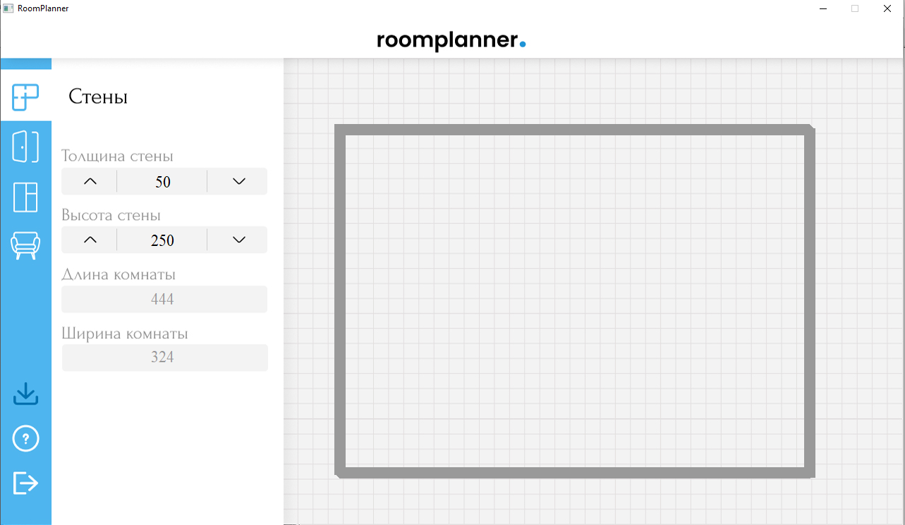
Пример работы программы

Slide 10
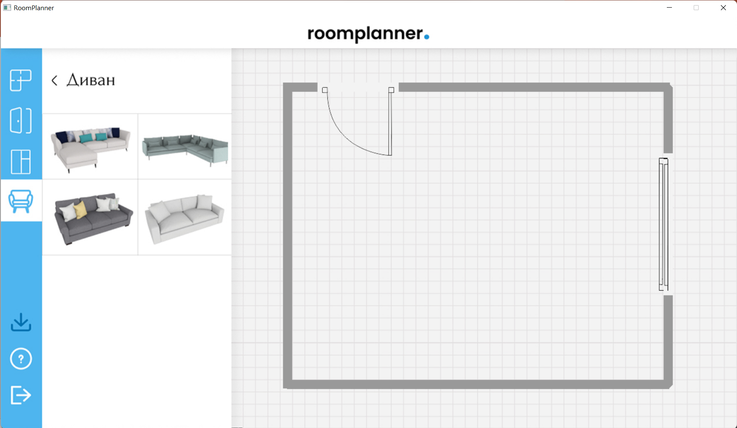
Пример работы программы

Slide 11
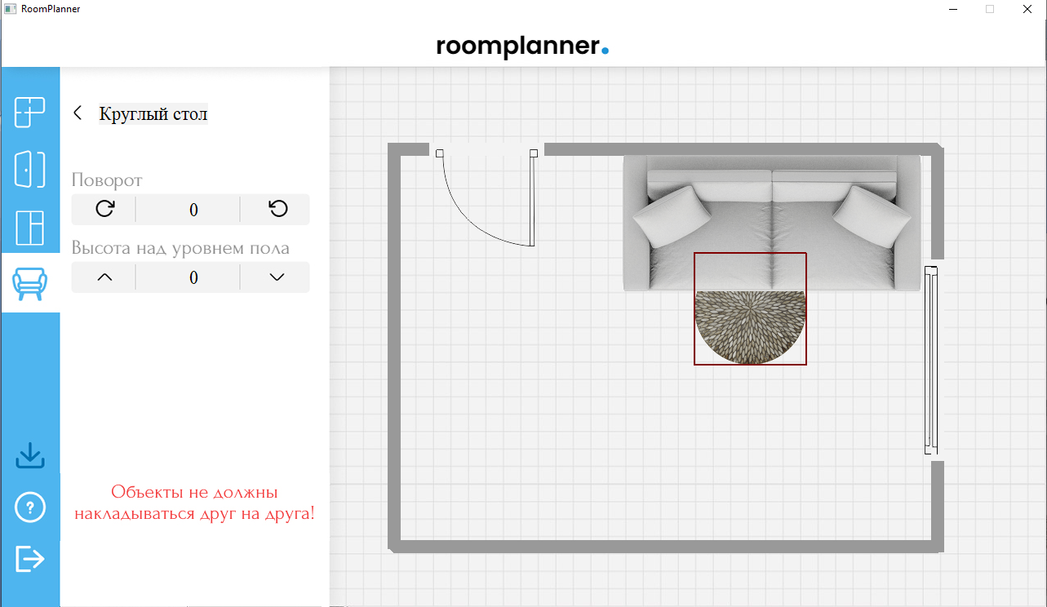
Пример работы программы

Slide 12
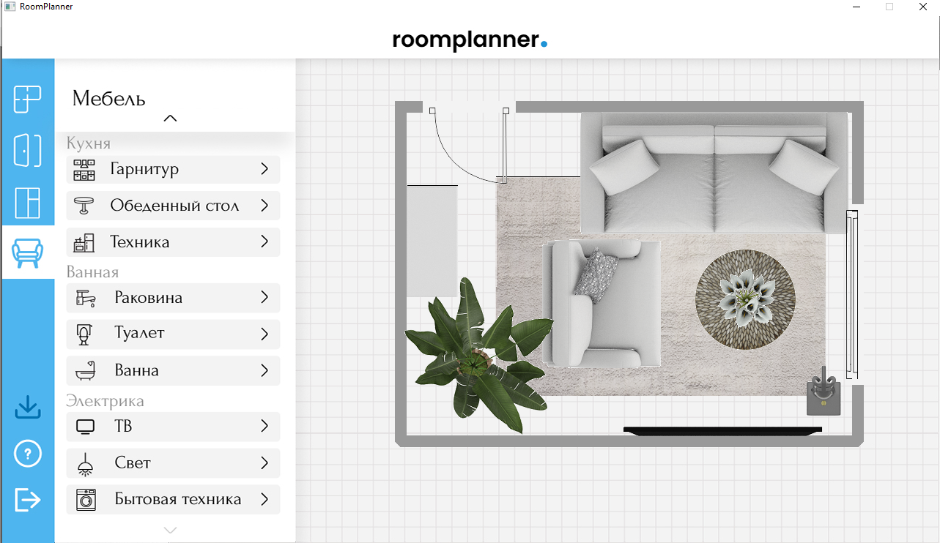
Пример работы программы

Slide 13
Заключение
В ходе выполнения курсовой работы были выявлены объекты предметной области и определена система классов для них, разработан интерфейс программы. После объектно-ориентированного проектирования классы были реализованы на языке С++. Разработанный код был проверен на контрольных тестах и в код были внесены необходимые исправления. Для программы была разработана документация, описывающая её установку и использование. Таким образом, цель работы была достигнута, задачи – решены.

